Slide 1
Puzzle Game
益智遊戲

Slide 2
程式架構
執行mainGame 中之 MainGame class 以開始
MainGame
Sudoku
Vocabulary
question.txt
Huffman

Slide 3
組員分工
F74042086 郭泰佑 : Huffman encoding
F74046593 彭鈱禎 : Vocabulary
F74046022 陳冠仁 : Sudoku、MainGame

Slide 4
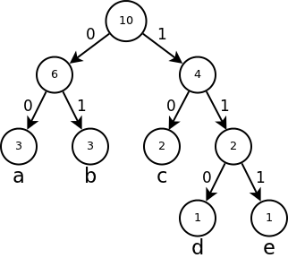
Huffman Encoding

Slide 5
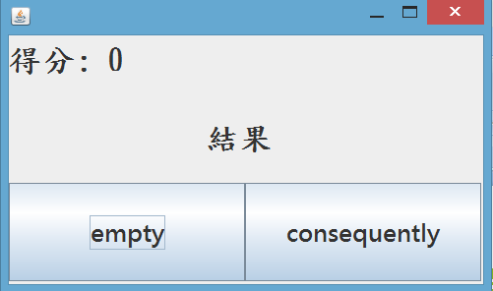
Vocabulary
依據中文選取英文單字
不論對錯皆會直接進入下一題
不會結束除非自行關閉

Slide 6
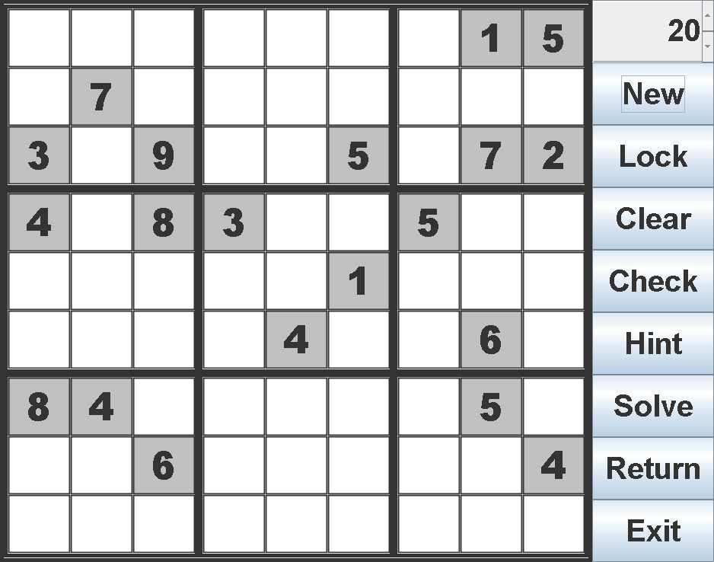
Sudoku
New : 隨機題目 (spinner調整格數)
Lock : 鎖定題目
Clear : 清空未鎖定格 / 清空所有格
Check : 完成? 顯示作答時間: 審查題目
Hint : 顯示空白格可能性
Solve : 電腦解題(possibility + backtrack)
Return : 回到主遊戲畫面
Exit : 離開
0(清空未鎖定格) 1~9(設定數字) d(強制清空)
↑↓←→移動focus (focus需在其中一格)
(New, Lock, Solve 按鈕重設開始時間)

